Slide 1
Devops 10
Spring
Code Analysis
N A V E R C l o u d C a m p
2조 | 엄지훈, 김태웅, 김수정, 홍화연, 신지현

Slide 2
CHAPTER 1
CODE LIST
Code Analysis

Slide 3
1. MainClass
2. MainClassUseXML
3. MainClassUseXMLs
4. MainClassUseXMLsimport

Slide 4
도식도

Slide 5
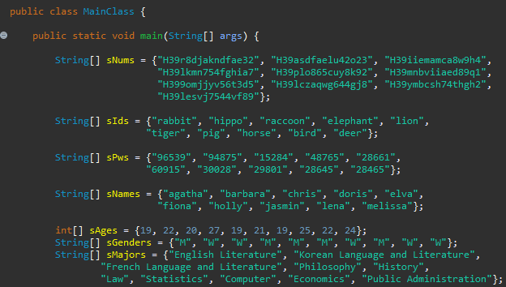
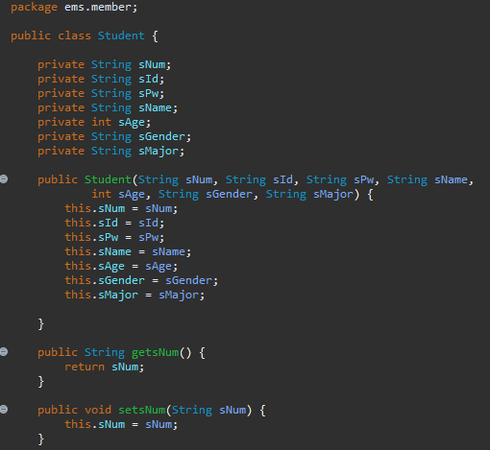
회원 정보 관리
3-1. [MainClass] 메소드 호출
참조: StudentAssembler.java, StudentRegisterService.java, StudentModifyService.java, StudentSelectService.java, StudentAllSelectService.java
1. 회원정보 등록
3-2. [MainClassUseXML] 의존성 주입
참조: applicationContext.xml
DB 등록 대신 main에 회원 정보 등록
3. 회원정보 검색 (4가지 실행방법)
3-3. [MainClassUseXMLs] Bean 사용
2. Student.java로 정보 받기
참조: classpath:appCtx1.xml", "classpath:appCtx2.xml", "classpath:appCtx3.xml
3-4. [MainClassUseXMLsimport] Bean 사용
참조: classpath:appCtxImport.xml
Main에 등록된 회원 정보를 받는 class 생성

Slide 6
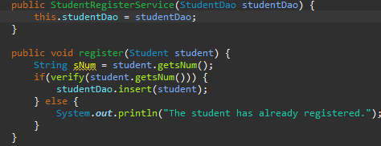
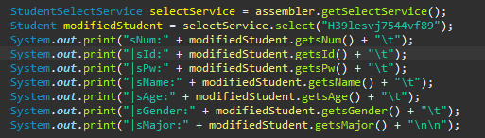
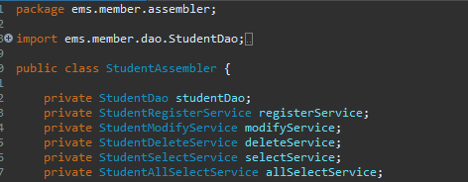

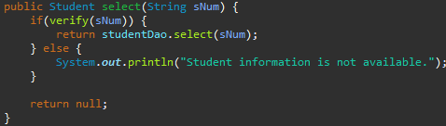
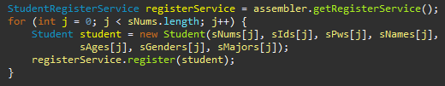


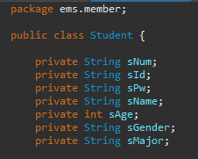
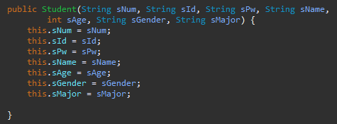
MainClass
4. 입력받은 학생 번호 검색
6. 입력받은 학생 정보 출력
Main에서 입력한 학생 정보 Student에 저장
입력받은 학생 번호 검증 및 출력
StudentSelectService에서 존재하는 번호인지 검증 후 Map에 번호 및 Student 객체 저장
modifiedStudent에서 번호에 맞는 정보 출력
1. MainClass 회원정보 등록
StudentRegisterService - register(Student student)
2. 서비스를 불러오는 객체 생성
StudentAssembler로 서비스 객체 생성, 연결
객체 생성시 해당 객체의 메소드를 불러옴
Main – 번호저장 및 print
StudentDao – insert(Student student)
5. 회원정보 수정
StudentSelectService - select(String sNum)
3. 학생 정보 저장
매개변수로 입력한 회원정보를 StudentModifyService에서 검증하여 존재하는 번호인 경우 Student에 저장된 정보 수정
Main에 등록된 학생 정보를 Student에 저장
MainClass
StudentDao - select(String sNum), Map<String, Student>
StudentModifyService - register(Student student)
Student
입력정보 | 타입 | 객체이름
번호 | String | sNum
아이디 | String | sId
비밀번호 | String | sPw
이름 | int | sName
나이 | String | sAge
성별 | String | sGender
과목 | String | sMajor
Student - public Student(String sNum, String sId, String sPw, String sName, int sAge, String sGender, String sMajor)

